Slide 1

Data Vaders III. Mérföldkő – Egyéni feladatok

Slide 2
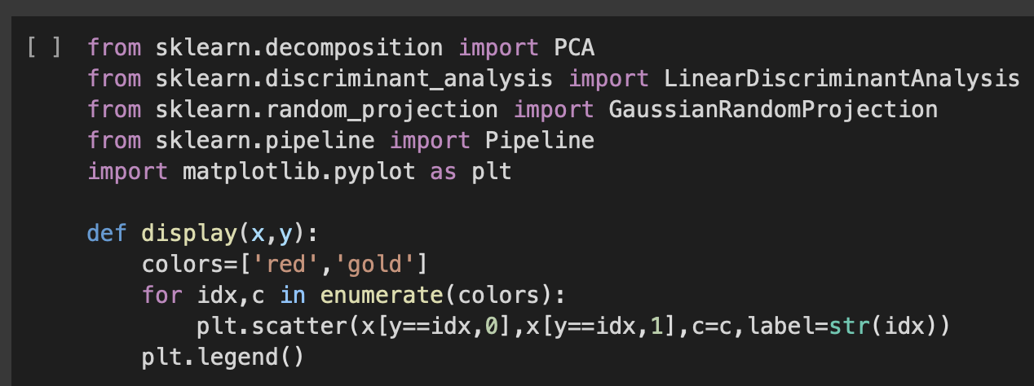
Függvénykönyvtárak
A futtatásokhoz szükséges függvénykönyvtárak importjait a programkód elejére szerveztem ki.
Az órai anyagokból is átemeltem egy kirájzoló függvényt.

Slide 3
Feladat 1. GRP, PCA és LDA használata PipeLine felahsználásával

Slide 4
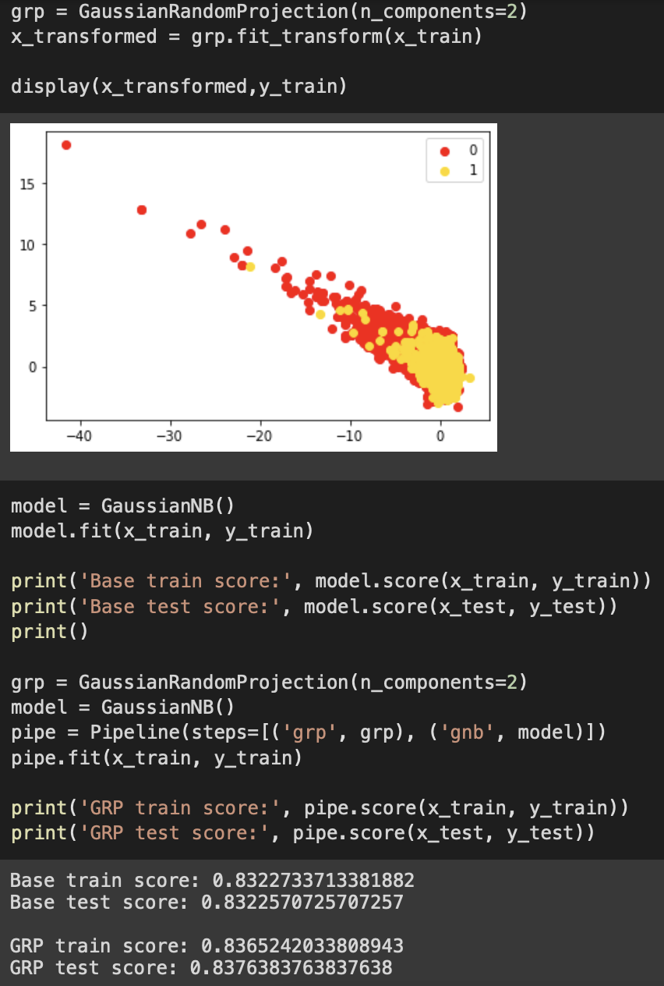
Gaussian Random Projection (GRP)
Mivel az adatbázisunk jellemzői között nehéz konkrét összefüggéseket leírni, így a GRP nem tudta tökéletesen szétválasztani a két osztályunkat.
Ettől függetlenül minimális javulást sikerült elérnünk ezzel a módszerrel.
Itt is, és a többi dimenzió redukciós módszer esetében is láthatunk példát a PipeLine használatára.

Slide 5
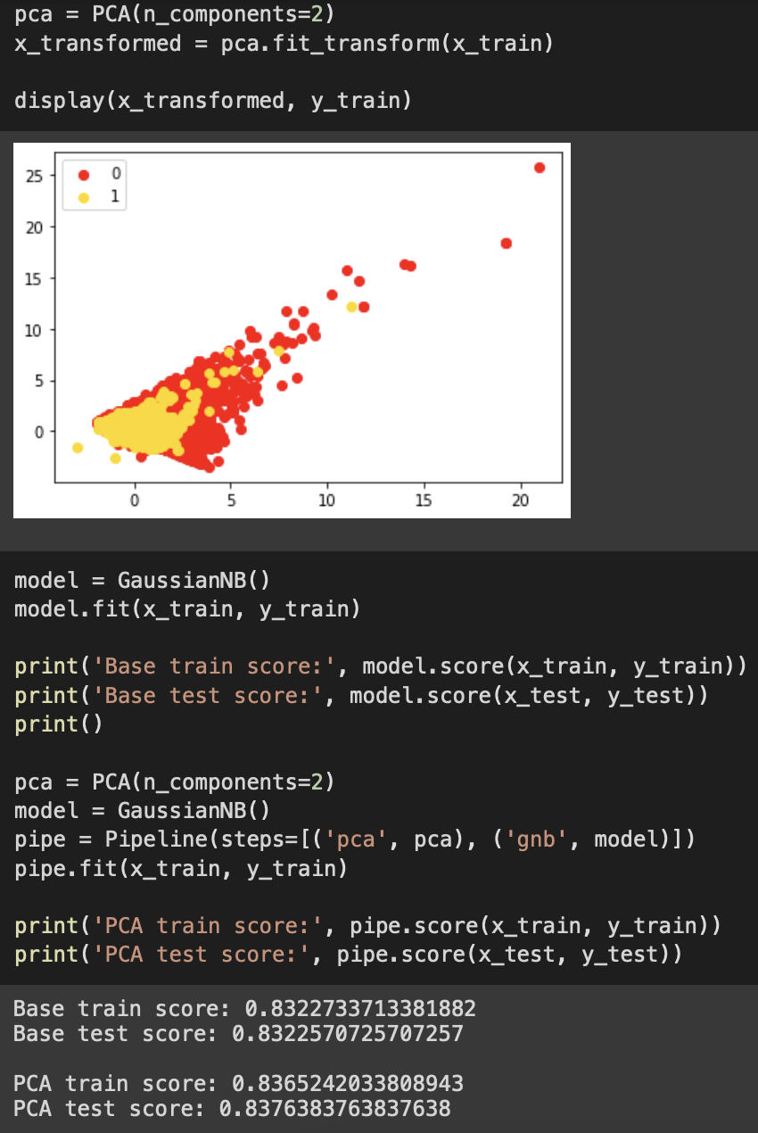
Principal Component Analysis (PCA)
Hasonló eredményt tapasztalhatunk a PCA esetén is, mint a GRP-nél.
Nem lett tökéletes a szétválasztás, azonban az eredményeink minimálisan javultak.

Slide 6
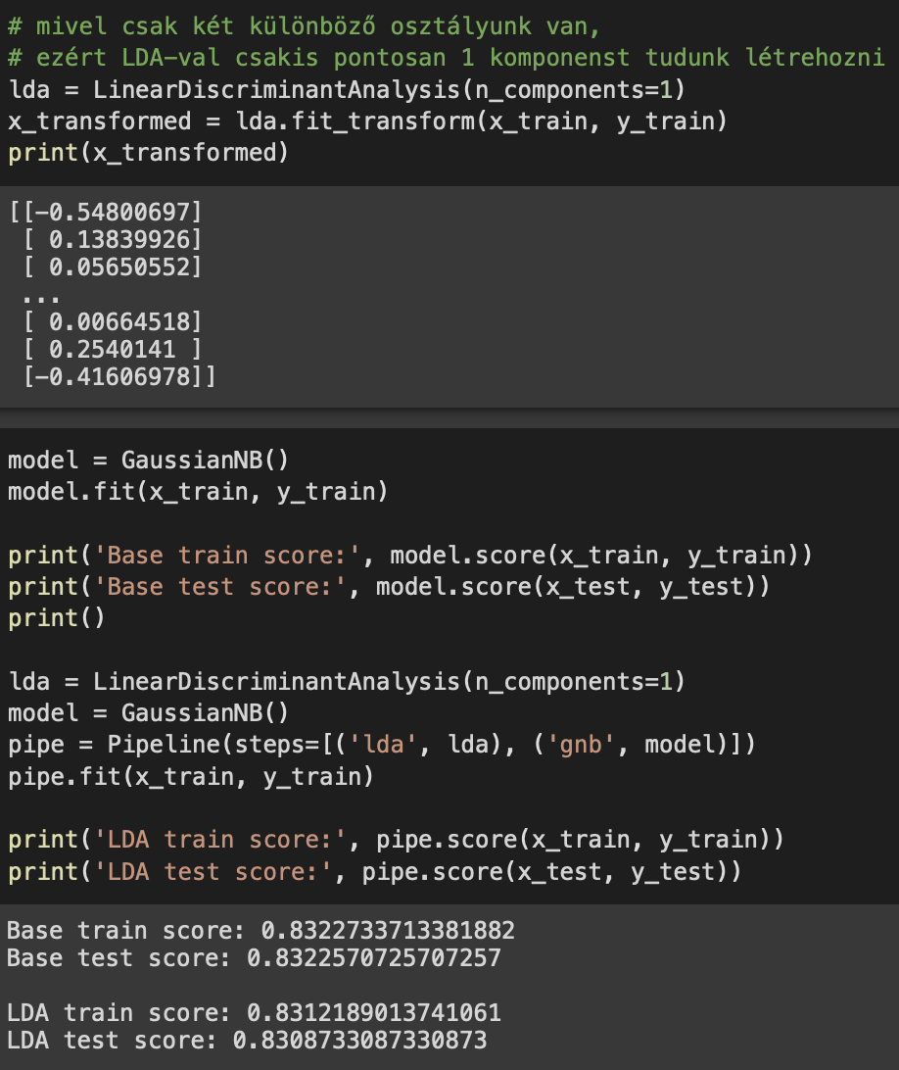
Linear Discriminant Analysis (LDA)
Az LDA esetében minimális teljesítménycsökkenésről beszélhetünk.
Azonban elmondható, hogy 1 db jellemzőt generáltunk le 8 másik alapján, ilyen módon a 83%-os pontosság akár jónak is tekinthető.

Slide 7
Feladat 2. Legjobb módszerek tesztelése kiegyensúlyozott adatbázison

Slide 8
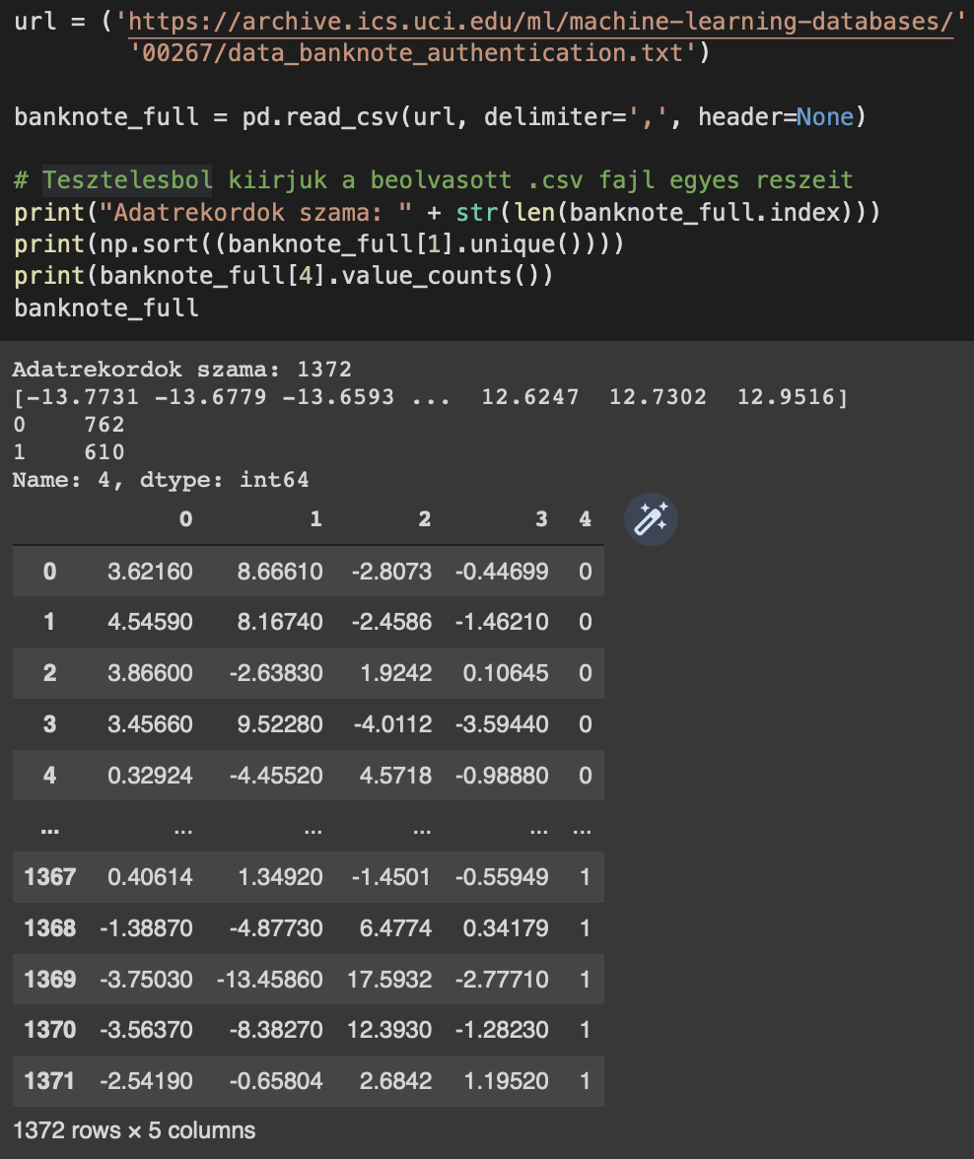
Adatbázis beolvasása
A teszteléshez egy kiegyensúlyozott adatbázist választottam.
Az adathalmaz papírpénzek eredetiségének vizsgálatához használt számszerű információkat tartalmaznak.
Itt szintén két osztályunk van, mégpedig hogy a címleteink eredetiek, vagy hamisítványok.

Slide 9
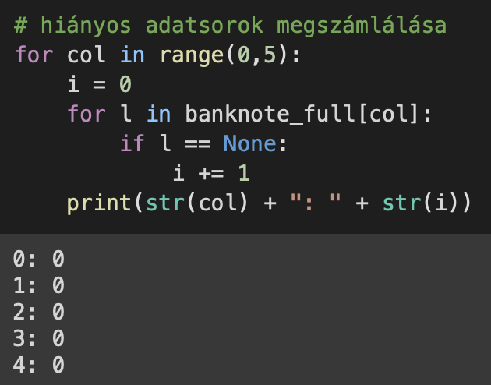
Hiányos adatsorok
Látható, hogy az adataink nem hiányosak, minden jellemzővektor fel van töltve számokkal.
Így nem szükséges azzal foglalkoznunk, hogy a hiányos adatsorokkal mit kezdjünk.

Slide 10
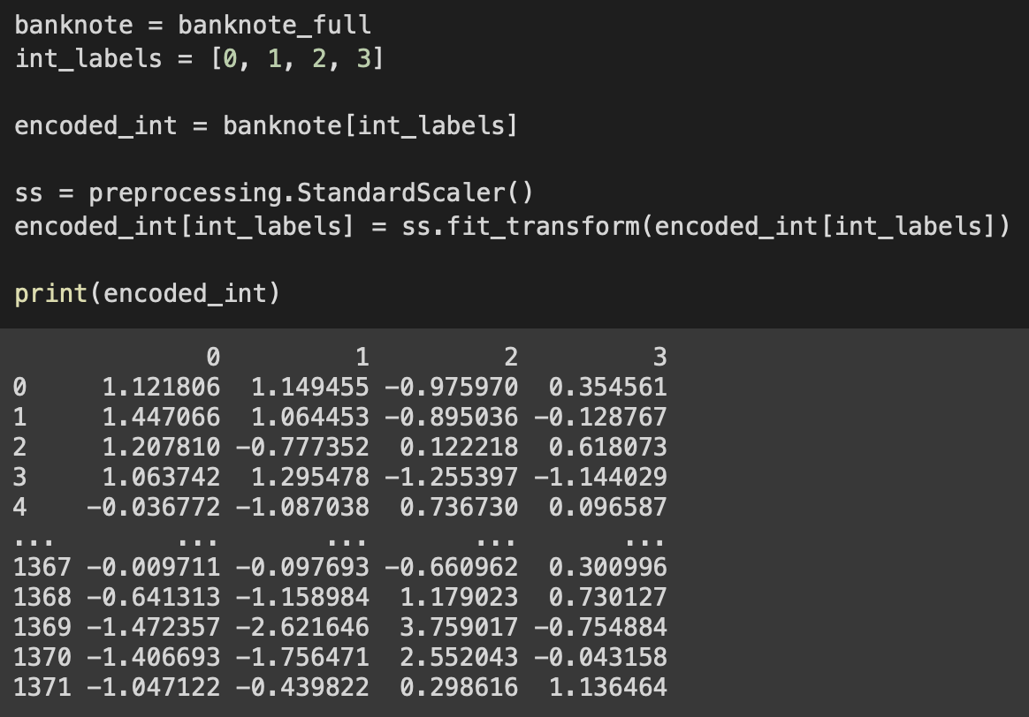
StandardScaler
Az adathalmazunkat egy egyszerű StandardScaler segítségével alakítottam át.
Ezzel a jellemzővektorok adott oszlopaihoz tartozó értékek átlaga 0, szórása pedig 1.

Slide 11
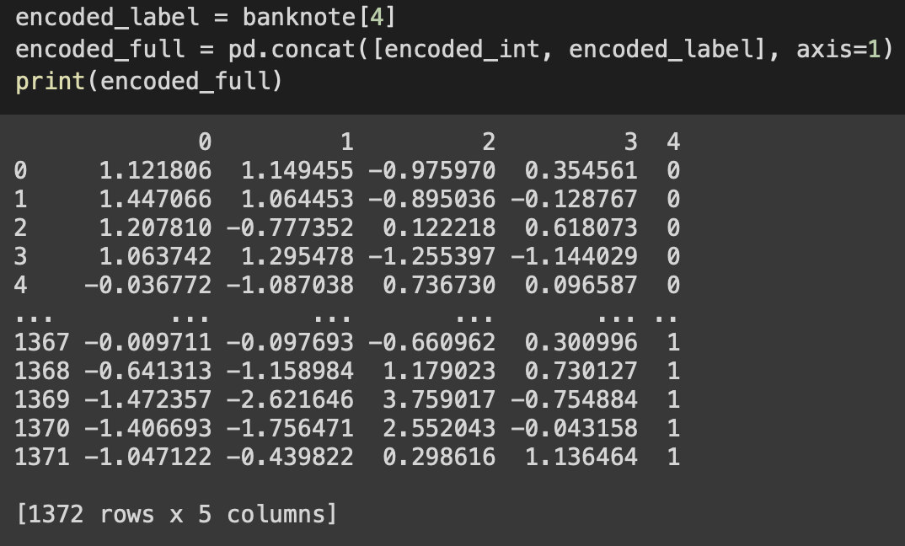
Összefűzés
Az átalakítás után az átalakított jellemzőket összefűztem a címkékkel, így előállt a feldolgozandó adatbázis.

Slide 12
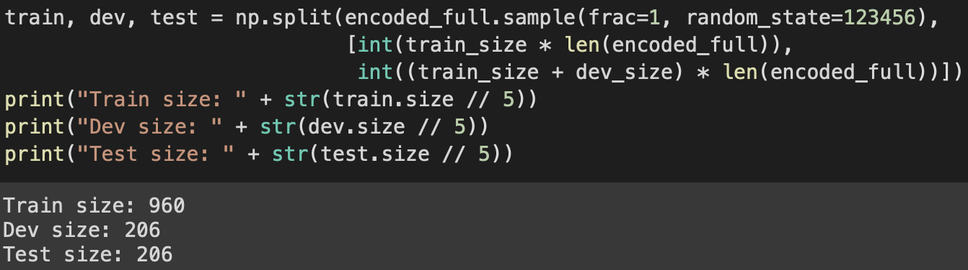
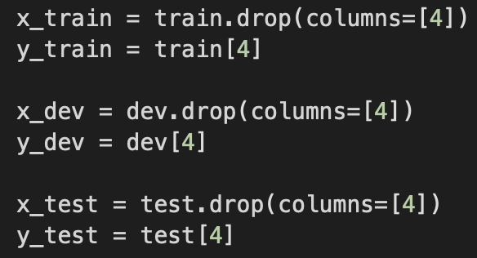
Train-dev-test felosztás
Az adatainkat a korábbiakhoz hasonlóan train-dev-test halmazokra osztottam.
A címkéket és magukat a jellemzőket természetesen szétvágtam.

Slide 13
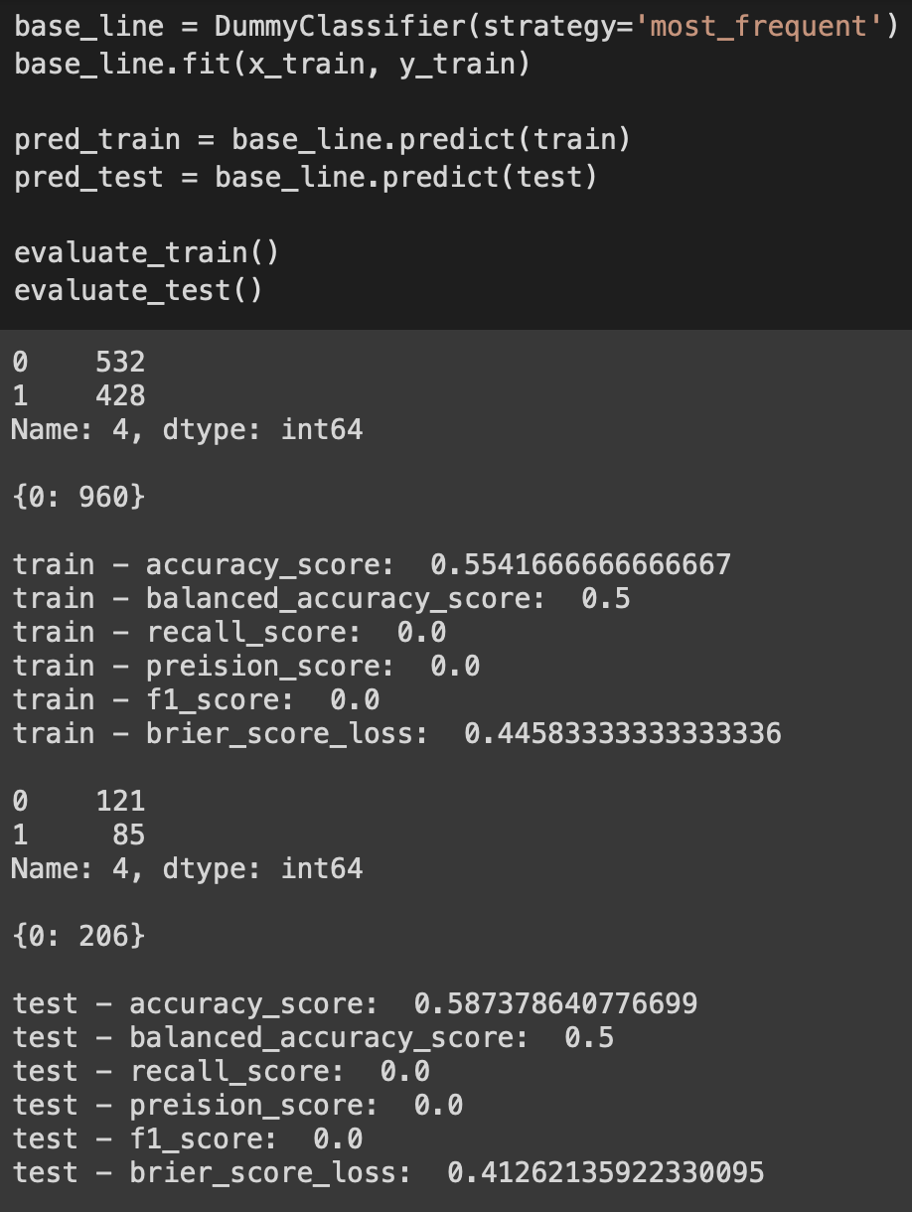
Baseline (Most Frequent)
A tesztelés előtt egy egyszerű baseline-t hoztam létre.
Minden kiértékelésnél a leggyakoribb címkét adom vissza predikcióként.
Ez így 58%-os pontosságot eredményez, ehhez lehet hasonlítani a további módszerek eredményeit.

Slide 14
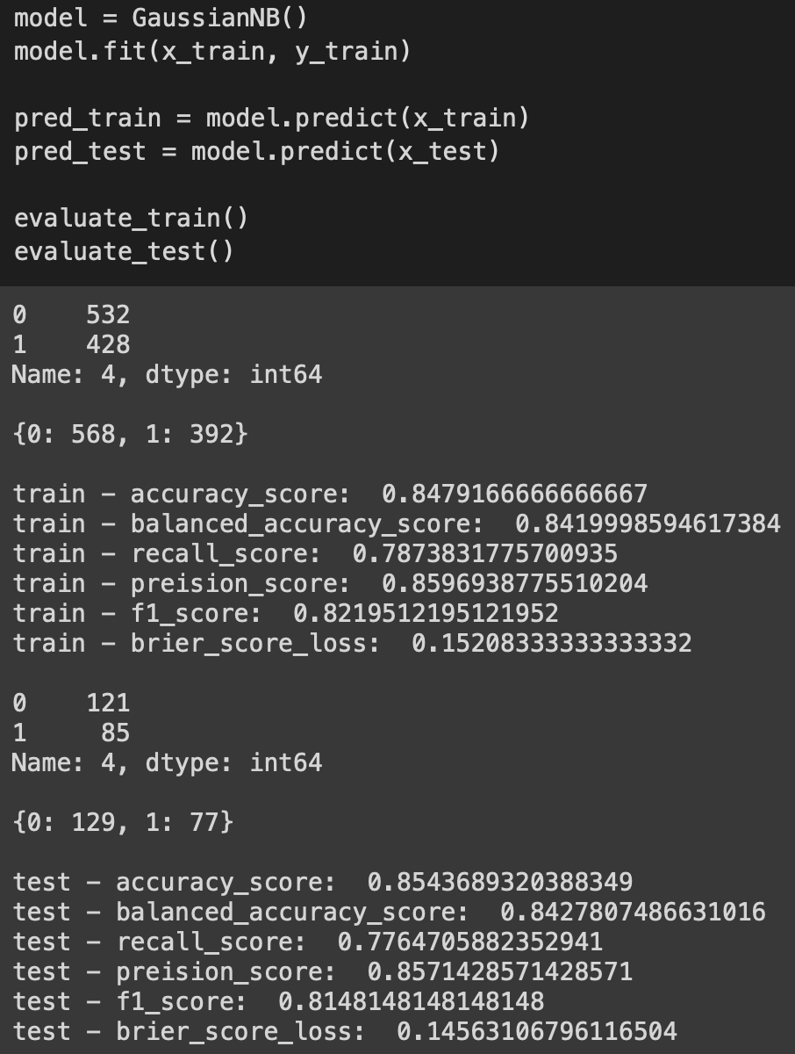
Gaussian Naive-Bayes (GNB)
Egy egyszerű GNB is 85%-os pontosságot adott az adatbázison.
Ez már jóval felülmúlja a leggyakoribb baseline módszert.

Slide 15
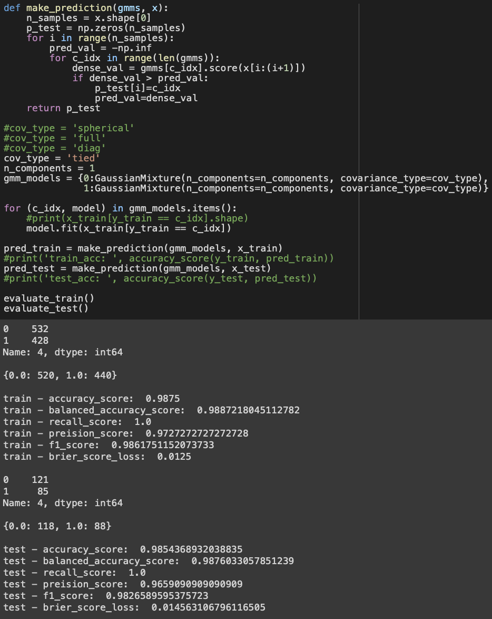
Gaussian Mixture Model (GMM)
A GMM már jóval nagyobb teljesítményt mutat.
Ilyen nagy pontosságnál viszont már óvatosnak kell lennünk, ekkor már fennállhat a túltanulás kockázata.

Slide 16
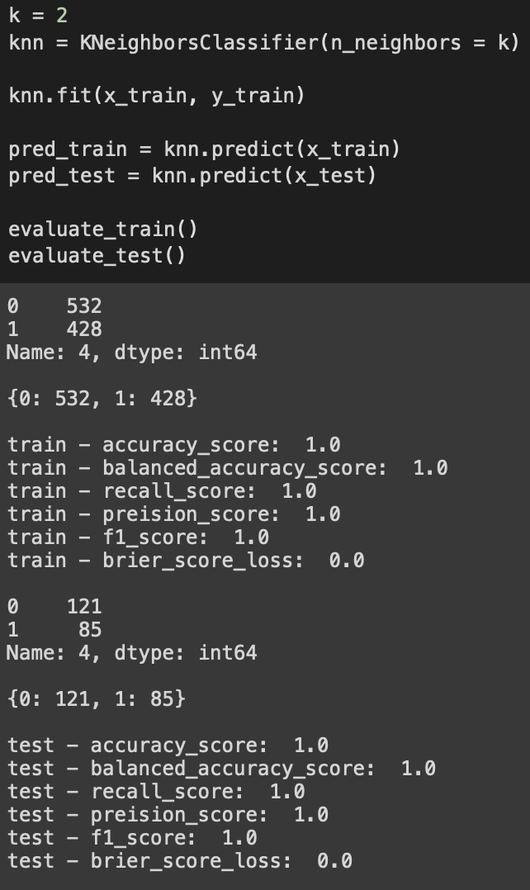
K Nearest Neighbour
A jelenlegi teszthalmazunkon a K Nearest Neighbour módszer 100%-os pontosságot ad mind a tanuló, mind a teszt halmazon.
Itt vagy túltanultunk, vagy pedig az adathalmaz elemei valóban jól elkülöníthetőek.

Slide 17
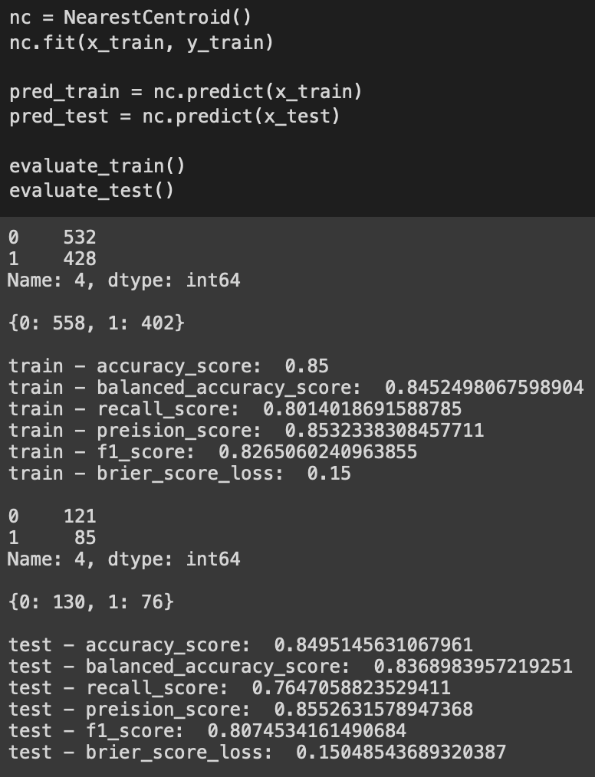
Nearest Centroid
A kipróbált módszereink közül a Nearest Centroid teljesített a legkevésbé jól, azonban ez is majdnem 85%-os pontosságot eredményezett.

Slide 18
Összegzés
Összességében elmondhatjuk, hogy a korábbiakban megalkotott módszereink más adatbázison is működőképesek (természetesen az adathalmaz megfelelő formátumúra hozása után). Az is jól látszik, hogy a banki adatbázisunk több jellemzővel, és lényegesen több adattal komolyabb feldolgozást igényelne hasonlóan magas pontossági értékek eléréséhez, a kisebb és egyszerűbb adatbázison jóval pontosabb predikciókat tudtunk elérni.

Slide 19
Köszönöm a figyelmet!

